Slide 1
স্বাগতম

Slide 2
পরিচিতি
মোঃ লুৎফর রহমান
সহকারী শিক্ষক
পানবাড়ী উচ্চ বিদ্যালয়
পাটগ্রাম,লালমনির হাট
৬ষ্ঠ শ্রেণি
সাধারন বিজ্ঞান
দ্বিতীয় অধ্যায়
(খ+গ) শাখা

Slide 3
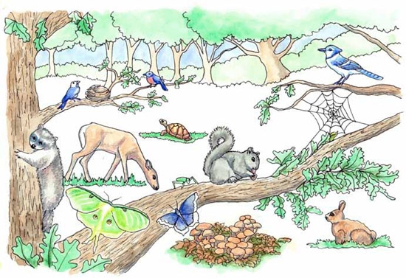
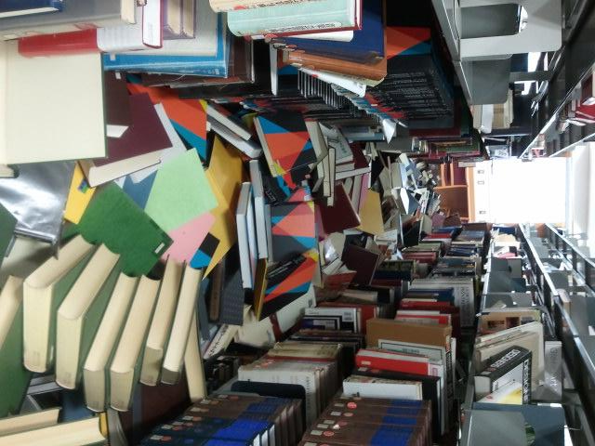
ছবি দুটিতে কী দেখছ?
এ চিত্রে একই বৈশিষ্ট্যের জীবগুলোকে সহজে চেনার উপায় কী?
একটি নির্দিষ্ট বই কোথা হতে সহজে বের করা যাবে, কেন?

Slide 4
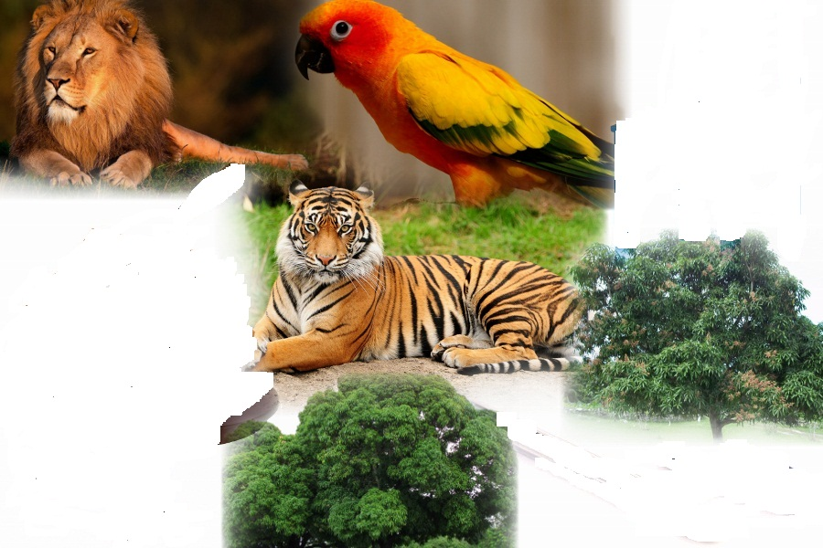
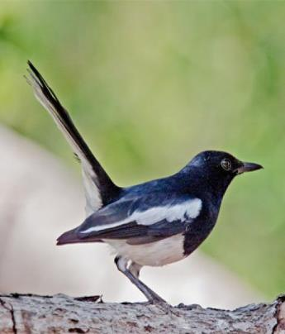
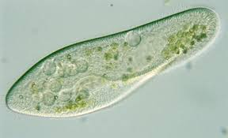
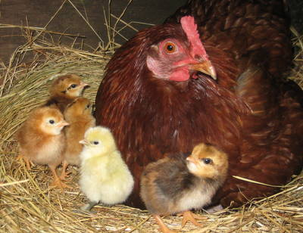
জীবজগতের শ্রেণিকরণ

Slide 5
শিখনফল
এই পাঠ শেষে শিক্ষার্থীরা…
১। জীবের শ্রেণিকরণ করতে পারবে;
২। পরিবেশের জীবগুলো কোন রাজ্যের অন্তর্গত তা বর্ণনা করতে পারবে;
৩। প্রতিটি রাজ্যের সনাক্তকারী বৈশিষ্ট্য ব্যাখ্যা করতে পারবে।

Slide 6
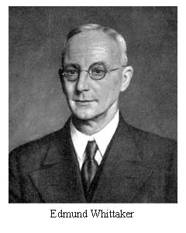
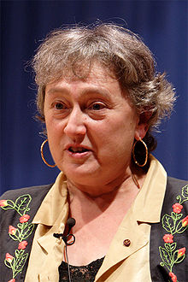
১৯৭৮ সালে জীবের আধুনিক শ্রেণিকরণ করেন-
বিজ্ঞানী মারগিউলিস

Slide 7
জীবের শ্রেণিকরণ
এ্যানিমিলিয়া
১
মনেরা
ফানজাই
প্রোটিস্টা
প্লান্টি
৫টি রাজ্য
Notes:
প্রতিটি ধাপের নামকরণে শিক্ষার্থীদের বলতে সাহায্য করতে পারেন।
তবে এক্ষেত্রে ধাপগুলোর নাম বোর্ডে লিখতে শিক্ষা্থীকে অংশগ্রহন করাতে পারেন।

Slide 8
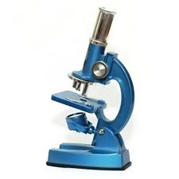
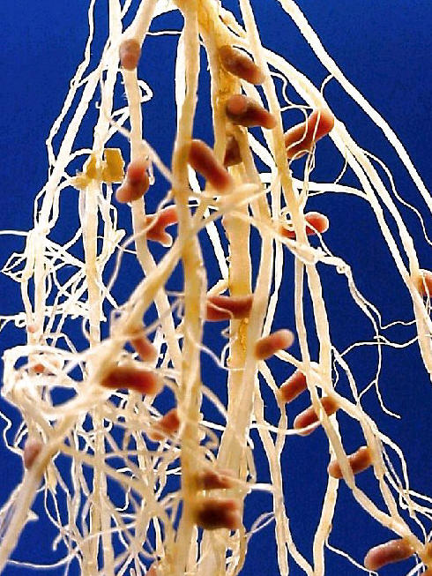
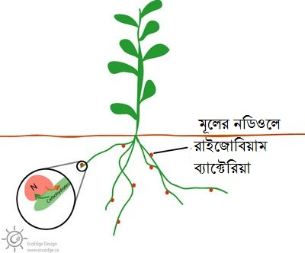
রাজ্য- ১। মনেরা
কোন বৈশিষ্ট্যটি লক্ষণীয়?
এককোষী, সুগঠিত নিউক্লিয়াস নেই। অনুবীক্ষণ যন্ত্র ছাড়া দেখা যায় না।
Notes:
রাইজোবিয়াম ব্যাক্টেরিয়া ডাল জাতীয় উদ্ভিদের মূলে আবস্থান, তা ২টি ছবিতে দেখানোর চেষ্টা করা হয়েছে।

Slide 9
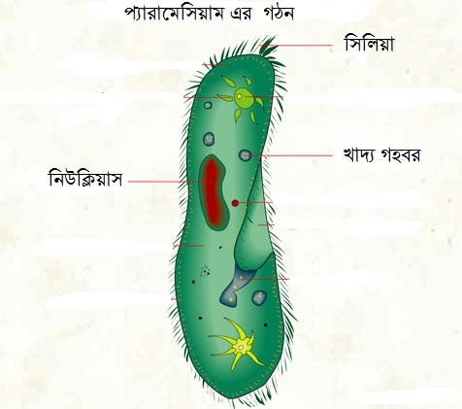
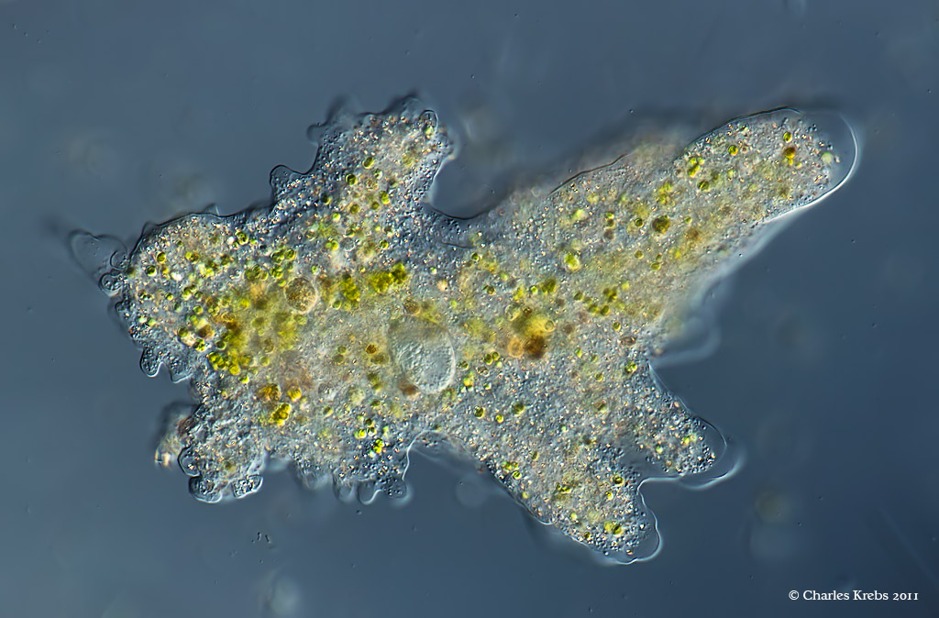
রাজ্য- ২। প্রোটিস্টা
অ্যামিবা
এই দলের প্রাণিগুলো এককোষী, সুগঠিত নিউক্লিয়াস যুক্ত।
Notes:
পরের অধ্যায়টি কোষ নিয়ে, তাই নিউক্লিয়াস সম্পর্কে সে অধ্যায়ে বিশদ ভাবে শিক্ষা্থী জানতে পারবে। তবে এখানে শিক্ষক কোষের পরিচয় দিয়ে নিউক্লিয়াস সম্পর্কে কিছু তথ্য দেওয়ার প্রয়োজন হতে পারে।

Slide 10
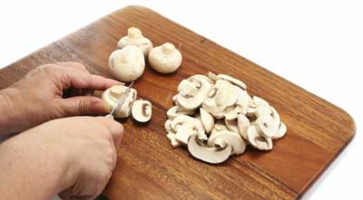
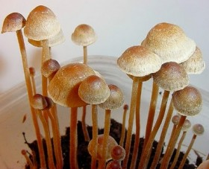
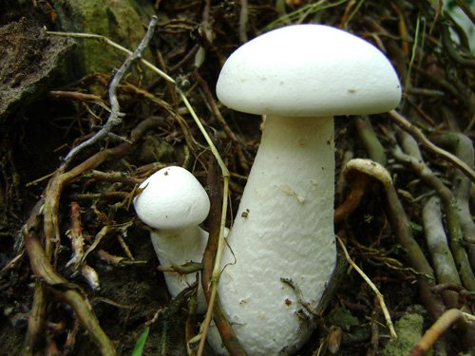
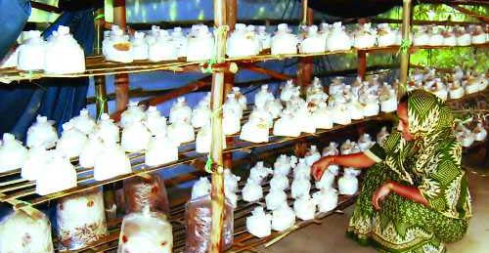
রাজ্য-৩। ফানজাই
এরা এককোষী/বহুকোষী সুগঠিত নিউক্লিয়াস যুক্ত। ক্লোরোফিল নেই, পরভোজী (মাসরুম)
এখানে কী দেখছ?
Notes:
পরভোজী ও ক্লোরোফিল সম্পর্কে ব্যাখ্যার প্রয়োজন হবে ,তাই শিক্ষক এ বিষয়ে শিক্ষার্থীদের দিয়ে বোর্ড ব্যবহার করতে পারেন।

Slide 11
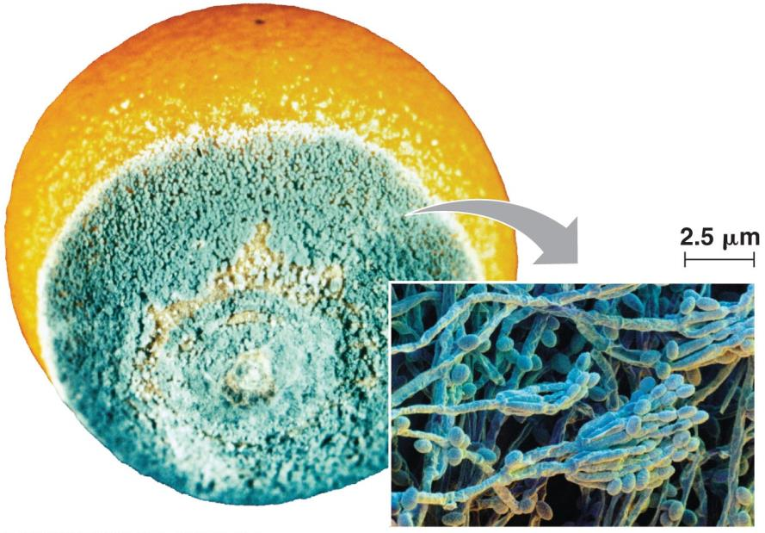
এখানে কী দেখছ?
পেনেসিলিয়াম নামক ফানজাই
Notes:
পেনেসিলিয়াম এর গঠন দেখানো হয়েছে।

Slide 12
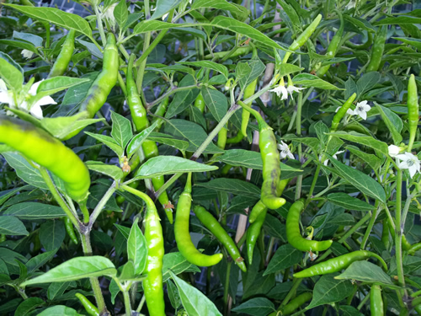
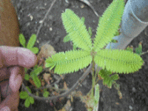
রাজ্য-৪ প্লান্টি (উদ্ভিদ জগৎ)
এখানে কী দেখছ?
এরা নিজের খাদ্য নিজেরা তৈরি করে।
স্বভোজী, কোষ প্রাচীর সেলুলোজ নির্মিত, কোষ সুগঠিত নিউক্লিয়াস যুক্ত। স্বভোজী ও সেলুলোজ কী?
Notes:
সেলুলোজ কী শিক্ষার্থীর চাহিদা থাকতে পারে। তাই তাই পরের স্লাইডে এর রাসায়নিক গঠন দেখানো হয়েছে।

Slide 13
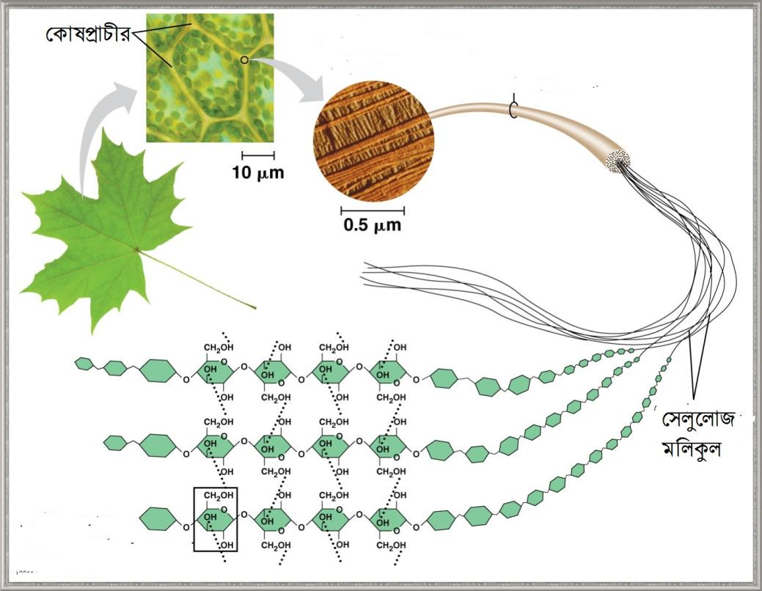
রাজ্য-৪। প্লান্টি (উদ্ভিদ জগৎ)
এখানে সেলুলোজের গঠন লক্ষ কর
Notes:
কোষ সম্পর্কে পরবর্তি অধ্যায়ে শিক্ষার্থী জানতে পারবে। তাই কোষ সম্পর্কে বোর্ড ব্যবহার এক্ষেত্রে প্রয়োজন।

Slide 14
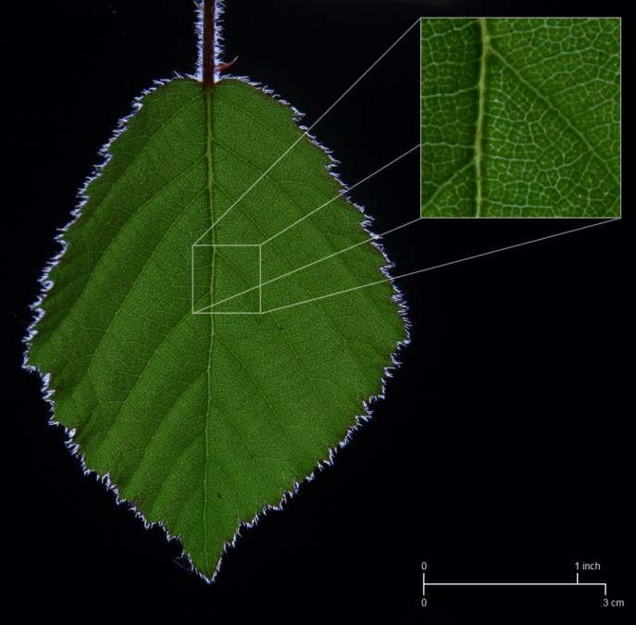
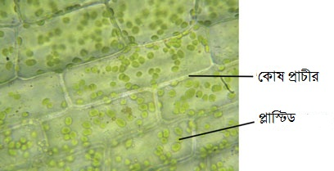
অনুবিক্ষণ যন্ত্রে কোষের গঠন
Notes:
কোষ ও কোষ প্রাচীর এবং ক্লোরোপ্লাস্ট দেখানোর চেষ্টা করা হয়েছে।এসম্পর্কে শিক্ষার্থীকে প্রশ্ন করতে উৎসাহিত করে তাদের কাছে প্রশ্ন চাওয়া যেতে পারে।

Slide 15
জোড়ায় কাজ
কোনটি স্বভোজী, পক্ষে বিপক্ষে ২টি কারণ লিখ।

Slide 16
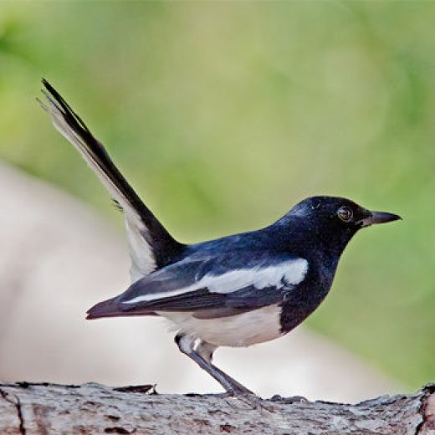
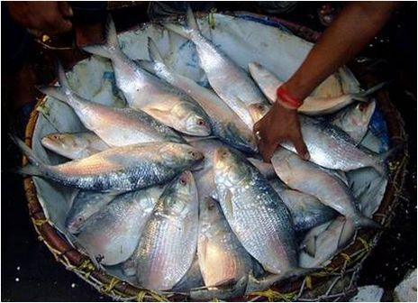
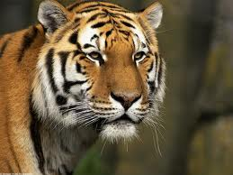
রাজ্য-৫। এ্যানিমিলিয়া (প্রাণিজগৎ)
এখানে কী দেখছ?
এদের কোষে কোষপ্রাচীর নেই, সাধারণত প্লাষ্টিডও নেই।
Notes:
প্লাষ্টিড এর গঠন বা উপস্থিতি পরবর্তি অধ্যায়ে রয়েছে , তাই ...।

Slide 17
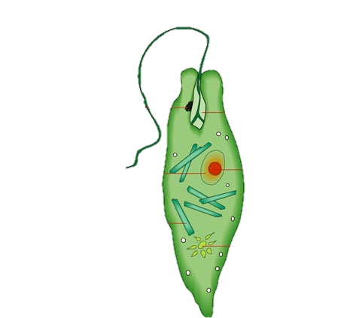
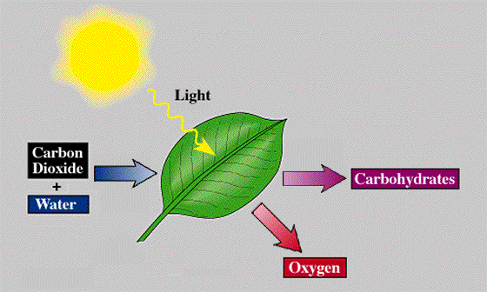
দলগত কাজ সময়: ১০ মি.
আলো
কার্বনডাই
অক্সাইড
শর্করা
পানি
অক্সিজেন
জীব দুইটি কোন রাজ্যের অন্তর্গত এবং সনাক্তকরন বৈশিষ্ট্য খুঁজে বের কর।
Notes:
শিক্ষার্থীর উওর বোর্ডে লিখে ফলাবর্তন দেয়া যেতে পারে

Slide 18
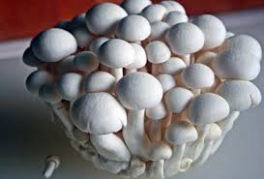
মূল্যায়ন
উত্তর
১।
কোন রাজ্যের অন্তর্গত?
ক) প্লান্টি খ) মনেরা গ) ফানজাই ঘ) প্রোটিস্টা
২। শ্রেণিকরণের সর্বাধুনিক পদ্ধতিটি কত সালে আবিস্কৃত হয়?
ক) ১৯২৮ খ) ১৯৪৮ গ) ১৯৫৮ ঘ) ১৯৭৮
Notes:
শিক্ষক চাইলে প্রয়োজন মত আরো প্রশ্ন করে মূল্যায়ন করতে পারেন।

Slide 19
বাড়ির কাজ
তোমার বাড়ির চারপাশের ৫টি জীবের নাম উল্লেখ করে শ্রেণিকরণ কর এবং ২টি করে বৈশিষ্ট্য লিখ।

Slide 20
ধন্যবাদ

